Slide 1

Capitolo 7
Puntatori e Riferimenti
Presenta: Massimo Orazio Spata, PhD
Notes:
1

Slide 2
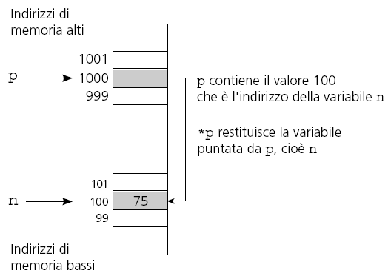

puntatori
una variabile di tipo puntatore al tipo x contiene l'indirizzo di memoria di una variabile di tipo x
dereferenziare il puntatore
significa andare alla variabile
puntata partendo da un suo
puntatore
int n;
int* p; // p è variabile di tipo puntatore ad int
p = &n; // p contiene il valore dell'indirizzo di n
operatore di indirezione
*p = 75;
// scrive 75 nella
// variabile n

Slide 3
operazioni coi puntatori
int i,j;
int* p;
Int* q;
p = &i; // p contiene il valore dell'indirizzo di i
j = *p; // j contiene p che indirizza i e dunque j = 33
q = p; // assegno il puntatore p a al puntatore q
*p = 3; // *p è un left value, operazione di indirezione
*q = *&j; // equivale a i = j
*&j = 4; // equivale a j = 4
if (p == &i) cout << "p punta la variabile i";
if (q == p) cout << "q e p puntano la stessa variabile";
if (p != 0) cout << "p punta a qualche variabile ...";
if (p != NULL) cout << "... e quindi ...";
if (p) cout << "... si può dereferenziare";
cout << p; // stampa l'indirizzo in esadecimale

Slide 4
puntatori a puntatori
un tipo puntatore può puntare qualunque tipo, anche un
altro puntatore
ptr1 è un puntatore ad interi e punta la variabile di tipo int
ptr2 è un puntatore a puntatore
ad interi e punta la variabile ptr1
int i = 1;
int* ptr1 = &i;
int** ptr2 = &ptr1;
**ptr2 = 4; // equivale a i = 4

Slide 5
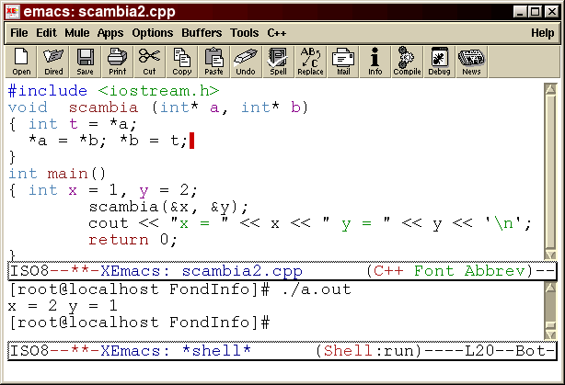

passaggio di puntatori a funzioni
la funzione dereferenzia i puntatori
alla chiamata si passano gli indirizzi delle variabili come valore

Slide 6
restituzione argomenti puntatori
le funzioni possono restituire puntatori
int* max(int* pa, int* pb)
{
if (*pa >= *pb) return pa;
return pb;
}
int main()
{ int x, y;
cin >> x >> y;
*max(&x, &y) = 0;
cout << "x = " << x << " y = " << y << '\n';
return 0;
}

Slide 7
puntatori a oggetti non modificabili
const_cast
int* maxp(const int* pa, const int* pb)
{
if (*pa >= *pb) return const_cast<int*>(pa);
return const_cast<int*>(pb);
}
int main()
{ int x, y;
cin >> x >> y;
*maxp(&x, &y) = 0;
cout << "x = " << x << " y = " << y << '\n';
return 0;
}
conversione di tipo costante → variabile

Slide 8
riferimenti
una variabile di tipo riferimento al tipo x è un ulteriore nome
per una variabile del tipo x
una variabile di tipo “riferimento al tipo” deve essere inizializzata al momento della sua definizione
int n;
int& r = n;
void main()
{
int n = 75;
int& r = n; // r è un riferimento per n
cout << "n = " << n << ", r = " << r << endl;
cout << "&n = " << &n << ", &r =" << &r << endl;
}
esecuzione:
n = 75, r = 75
&n = 0x4fffd34, &r = 0x4fffd34

Slide 9
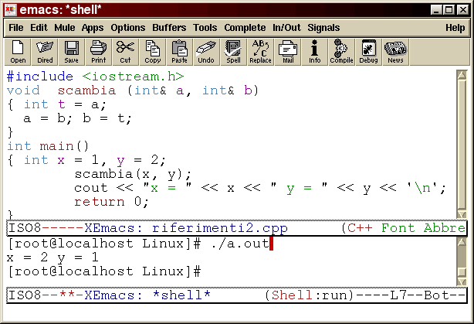
passaggio di riferimenti a funzioni
i parametri formali sono dichiarati come riferimenti
la funzione non dereferenzia puntatori
alla chiamata si passano i nomi delle variabili

Slide 10
confronto passaggi
passaggio per valore
passaggio per riferimento
int mia_funzione (int a) { ... }
...
int x = 8;
...
mia_funzione(x)
a
00001000
x
00001000
00000000
00000000
00000000
00000000
00000000
00000000
int mia_funzione (int& a) { ... }
...
int x = 8;
...
mia_funzione(x)
a
x
00001000
00000000
00000000
00000000

Slide 11
restituzione argomenti riferimento
le funzioni possono restituire riferimenti
int& max(int& ra, int& rb)
{
if (ra >= rb) return ra;
return rb;
}
int main()
{ int x, y;
cin >> x >> y;
max(x, y) = 0;
cout << "x = " << x << " y = " << y << '\n';
return 0;
}

Slide 12
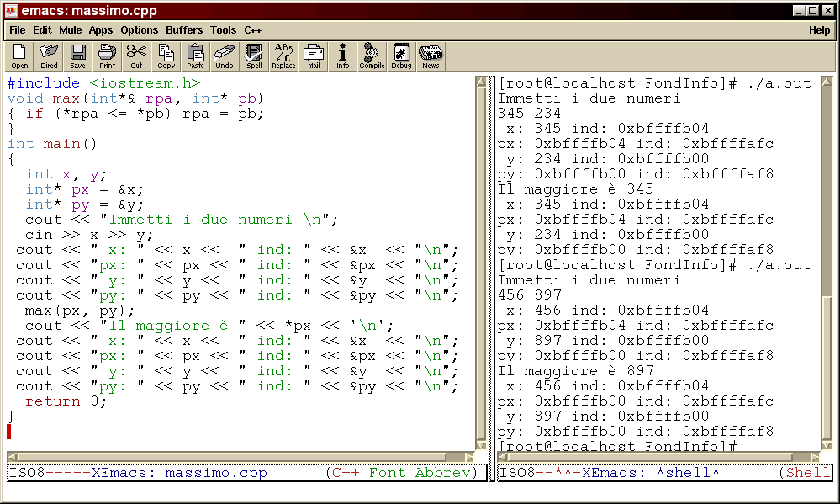
restituzione argomenti riferimento

Slide 13

riferimento: dietro le quinte
un riferimento è un puntatore costante, il cui nome non è accessibile al programmatore, che ha per valore l'indirizzo dell'oggetto riferito: l'operazione che coinvolge l'oggetto riferito viene realizzata effettuando un'indirezione sul puntatore nascosto
i riferimenti risultano utili per il programmatore, ma non aggiungono alcuna potenzialità ai programmi rispetto all'uso dei puntatori

Slide 14
confronto fra puntatori e riferimenti
int* maxp(int* pa, int* pb)
{ if (*pa >= *pb) return pa;
return pb;
}
int& maxr(int& ra, int& rb)
{ if (ra >= rb) return ra;
return rb;
}
int main()
{ int x, y;
. . .
*maxp(&x, &y) = 0;
maxp(&x, &y) = 0; // errore!!!
y = *maxp(&x, &y);
y = maxr(x, y);
. . .
}

Slide 15
puntatori costanti e puntatori a costante
puntatore costante
<tipo_dato>* const <nome_puntatore> = <indirizzo_variabile>;
int x, e;
int* const p = &x;
*p = e; // corretto
p = &e // scorretto; p non puo' cambiar valore
puntatore a costante
const <tipo_dato>* <nome_puntatore> = <indirizzo_const>;
const int x = 25;
const int e = 50;
const int* p = &x;
*p = 15; // scorretto; ciò che p punta non puo' cambiar valore
p = &e // corretto

Slide 16
puntatori a funzioni
non solo i dati, ma anche le istruzioni stanno in memoria a certi indirizzi; è possibile creare puntatori che puntino a funzioni, cioè al nome della funzione, che altro non è che un puntatore alla prima istruzione della funzione:
tipo_restituito (*PuntatoreFunzione) (argomenti);
int f(int) { ... }; // definisce la funzione f
int (*pf)(int); // definisce il puntatore pf alla funzione
pf = f; // assegna l’indirizzo di f a pf

